Slide 1
Z8100 GLOBÁLNÍ MAPOVÁNÍ
07
Zdroje globálních/regionálních vektorových a rastrových dat | Zadání Cvičení č. 5
Ondřej Kvarda
1
Geografický ústav, Přírodovědecká fakulta, Masarykova Univerzita
jaro 2022

Slide 2
Globální/regionální vektorová/rastrová data
Natural Earth
ESRI Open Data Hub
FAO GeoNetwork
EuroGlobalMap / EuroRegionalMap
IPUMS TERRA
Free GIS Data
DIVA GIS
OSM Geofabrik
Global Administrative Areas
GeoData at TUFTS
(ME DEM)
Global
Global
Global
Regional
Global
Global
Global
Global
Global
Global
Reg./Glob.
2
Geografický ústav, Přírodovědecká fakulta, Masarykova Univerzita

Slide 3
NATURAL EARTH
Vektorový a rastrový dataset
Měřítka 1 : 10M, 1 : 50M a 1 : 110M
SHP a geoTIFF
WGS 84
Spíše pro menší měřítka
Kulturní tematika: hranice států, urbánní oblasti, města,…
Fyzická geografie: pobřeží, jezera, řeky,…
Rastry: batymetrie, stínovaný reliéf, Natural Earth 1/2
3
Geografický ústav, Přírodovědecká fakulta, Masarykova Univerzita

Slide 4
ESRI OPEN DATA HUB
Sdílená databáze prostorových dat
SHP, TIFF, GeoJSON, CSV, KML, GDB, WMS
Možnost filtrace (území, poskytovatel, formát, sektor)
Webový mapový portál pro prohlížení dat
Cca 360 000 datových záznamů (cca 170 000 Feature Layers)
Nejen samotná data, ale i odkazy na mapové aplikace/databáze/portály
4
Geografický ústav, Přírodovědecká fakulta, Masarykova Univerzita

Slide 5
FAO GEONETWORK
Databáze s daty globálního udržitelného rozvoje
(zemědělství, půda, loviště ryb atd.)
SHP, GeoTIFF, TIFF
FAO Map Catalog
Viewable/Downloadable
Přes 5000 datasetů
Velké možnosti filtrace (tematika, formát, autor, měřítko, rozlišení, frekvence aktualizace,…)
5
Geografický ústav, Přírodovědecká fakulta, Masarykova Univerzita

Slide 6
EuroGlobalMap / EuroRegionalMap
Pan-evropský projekt (až 50 zemí Evropy) volně dostupných dat – EuroGraphics
Vektory a rastry (EuroDEM, Pan-European Imagery); Open Gazetteer
Měřítka 1 : 1M a 1 : 250K
GPKG, GDB, SHP, WMS/WFT/WMTS, GeoTIFF
ETRS89
Poskytováno státními organizacemi
Pro získání dat je nutné zadat e-mailovou adresu (zpřístupní link pro stažení)
Hranice států, hydrografie, města, transport,…
6
Geografický ústav, Přírodovědecká fakulta, Masarykova Univerzita

Slide 7
IPUMS TERRA
Environmentální a populační data
Vytváření „vlastních datasetů“
Microdata Output – konkrétní statistiky
Area-level Output – agregované statistiky zvolených území
Raster Data Output – data v gridu odvozená z Area-level Output
TerraClip – volba tematiky a území – ořezání rastru tematiky na dané území
(PNG, GeoTIFF)
Data: populace (censy), land cover, teplota, srážky, výnosy plodin, land use atd.
7
Geografický ústav, Přírodovědecká fakulta, Masarykova Univerzita

Slide 8
FREE GIS DATA
Stránka se seznamem více než 500 zdrojů GIS dat (odkazy na stránky)
Kategorie: fyzická geografie (hydrografie, počasí a klima, ekologie, land cover,..), humánní geografie (land use, populace, transport,…), data jednotlivých států, Gazetteer
Některé odkazy už nemusí fungovat
8
Geografický ústav, Přírodovědecká fakulta, Masarykova Univerzita

Slide 9
DIVA-GIS
Free GIS software
Data na úrovni států
SHP
Kategorie: administrativní jednotky, komunikace, železnice, populace, Gazetteer,…
9
Geografický ústav, Přírodovědecká fakulta, Masarykova Univerzita

Slide 10
OSM GEOFABRIK
OSM data pro regiony/subregiony/státy (na jednom místě)
OSM, SHP
Up-to-date (denně) – extrahování ze serverů OSM
Není omezení rozsahu
Veškerá OSM data pro zvolené území (jako kdybychom stahovali přímo z OSM výběrem polygonu)
10
Geografický ústav, Přírodovědecká fakulta, Masarykova Univerzita

Slide 11
GADM
Databáze administrativních celků světových států
SHP, GeoPackage, GeoJSON, KMZ
WGS 84
Level 0 – 4 (záleží na státu)
11
Geografický ústav, Přírodovědecká fakulta, Masarykova Univerzita

Slide 12
GEODATA AT TUFTS
Projekt univerzity v Bostonu (Tufts University Information Technology)
„Geoportál“
Vektory i rastry
SHP, KMZ, GeoTIFF
WFS, WMS
Výběr rozsahu (zobrazené území) a listování dostupných datových sad pro dané území (označeno BBoxem)
Některé datové sady jsou pod licencí a je nutné se přihlásit přes univerzitu
12
Geografický ústav, Přírodovědecká fakulta, Masarykova Univerzita

Slide 13
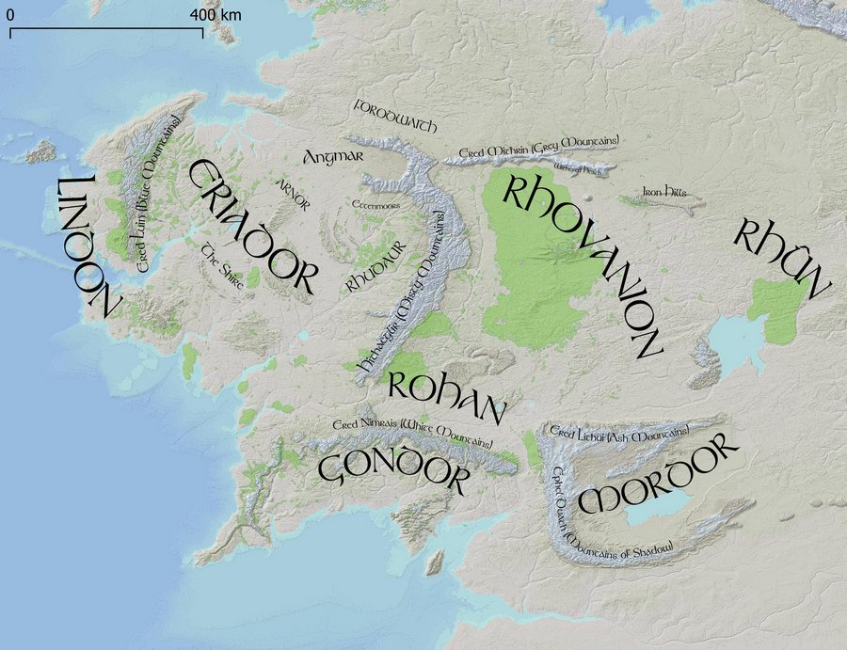
MIDDLE EARTH
DEM Středozemě
Vektorová data objektů
(města, ruiny, řeky, jezera, vrstevnice atd.)
Popisky (názvy oblastí, měst atd.)
2000 x 2000 km (200m/px)
Vektorová data georeferencována na rastrový podklad (mírné odchylky)
Poslední update – 2 roky zpět
Tolkien font
DEM ; Vektory
13
Geografický ústav, Přírodovědecká fakulta, Masarykova Univerzita

Slide 14
Cvičení č. 5
Vyberte si data ze 4 různých zdrojů (můžete/měli byste použít zdroje z dnešní, nebo minulé hodiny) a sestavte z nich vhodnou mapovou vizualizaci dávající tematicky smysl.
Do odevzdávárny vložte archiv (.zip/.rar) s krátkým protokolem (.pdf/.docx) popisujícím tvorbu mapy a samotnou mapou (.pdf/.png).
Deadline – 20. 4. 2022
Odezvdávárna
14
Geografický ústav, Přírodovědecká fakulta, Masarykova Univerzita

Slide 15
DOTAZY?
Interaktivní osnova

Slide 16
Děkuji za pozornost

